Slide 1

オンライン申請マニュアル （生活保護受給者に係る「医療要否意見書」提出について）
土浦市社会福祉課

Slide 2
オンライン申請について
これまで郵送でご返送いただいていた
「医療給付要否意見書」をURLからオンラインで申請
いただけます。
【オンライン申請の利点】
○郵送費が発生しない
○ファックスやメールのような送り間違えがない
URLについては、社会福祉課【☎ 029－826-1111（内線2308)】にお問い合わせください。

Slide 3
オンライン申請について
【ご用意いただくもの】
○土浦市福祉事務所から送付された意見書に
直接記入し、スキャンし、PDF等のデータ化したもの
○各医療機関において、送付された医療要否意見書
を参考に、Excel等で作成したもの

Slide 4
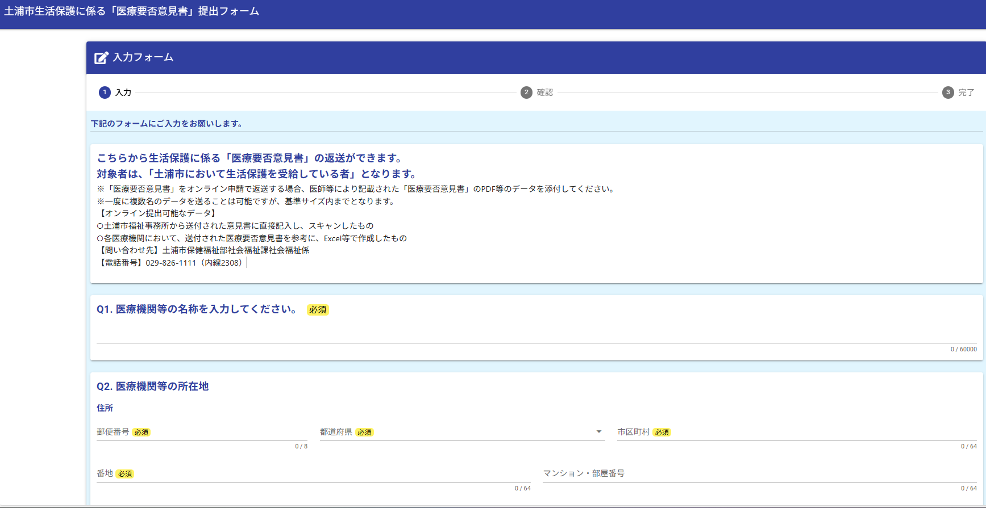

申請方法
質問文の下部を押すと入力画面が出てきます。必須となっている項目は必ず入力してください。

Slide 5
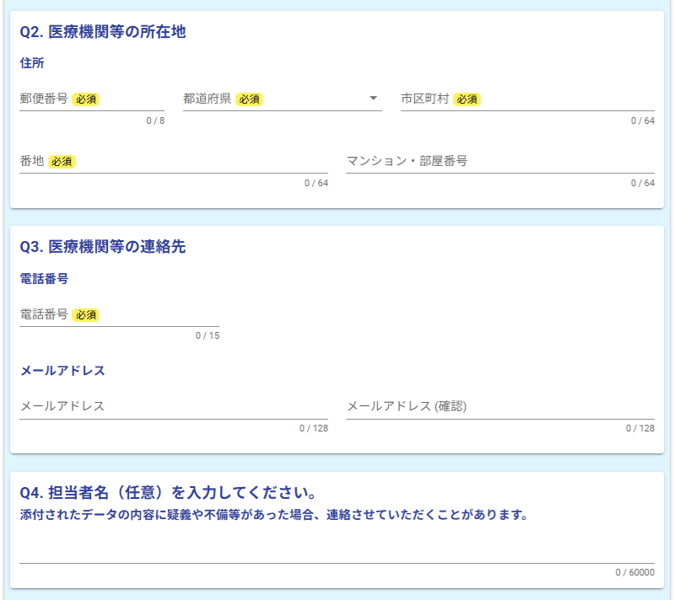
申請方法
・郵便番号を入力します。
・住所は、郵便番号を入力す
ると自動的に入力されます。
・番地・建物名等は手動での
入力が必要となります。
メールアドレスの入力は任意ですが、入力していただくと送信完了メールが届きます。

Slide 6
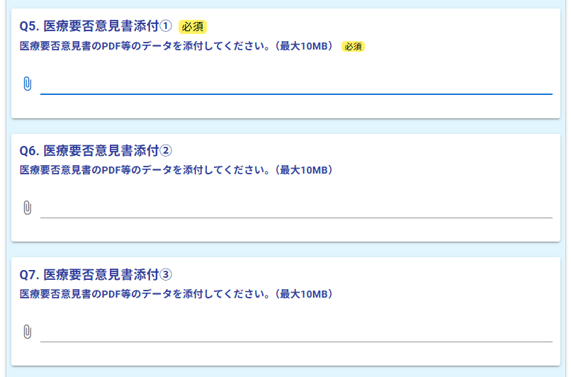
申請方法
クリップのマークを押すとファイル添付画面が出ますので、添付する医療要否意見書を選択してください。
10MB未満でしたら一度に複数枚の意見書を提出することができます。
10MBを超える場合は、添付②、添付③を利用してください。

Slide 7
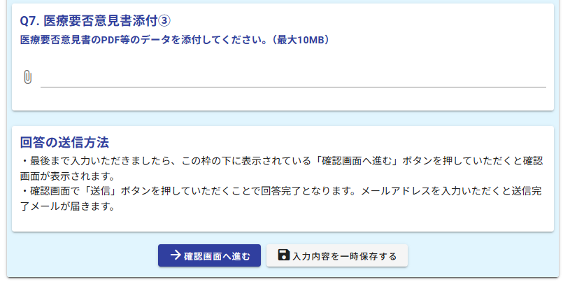
申請方法
入力が全て完了したら確認画面へ進むボタンを押してください。

Slide 8
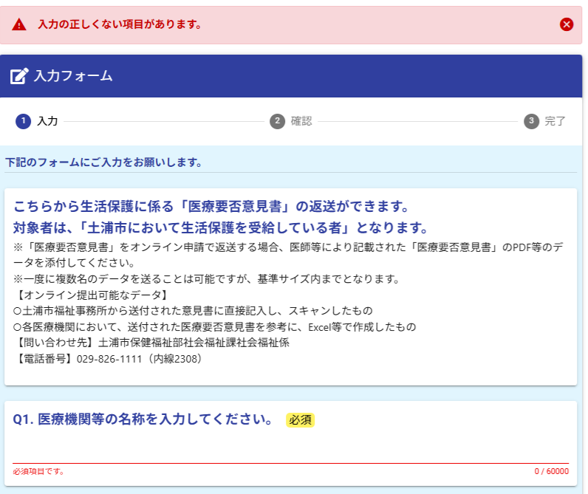
申請方法
必須項目の入力に不足がある場合、
「⚠ 入力の正しくない項目があります。」というメッセージが表示されます。

Slide 9
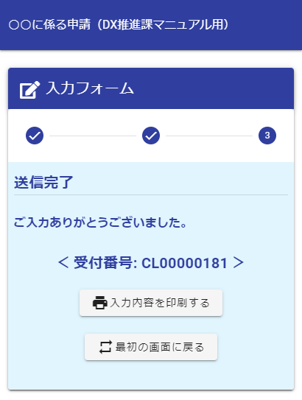
申請方法
確認画面を確認後送信を押すと「送信完了」と表示され、申請の送信が完了となります。
（※メールアドレスを入力している方は、送信完了メールが送られます。）
「受付番号」は問い合わせの際に使用しますので、メモやスクリーンショット等で保存してください。
「入力内容を印刷する」ボタンでは、入力内容の印刷ができます。

